Slide 1
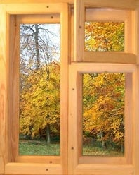
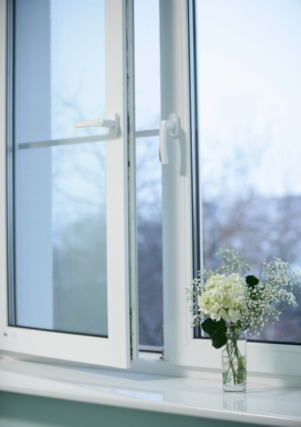
Определение уровня влажности в помещениях с различным остеклением
Работу выполнил:
учащийся 7 «Б» класса
школы №430
Петродворцового района
МАНСУРОВ КИРИЛЛ
Руководители:
Жиленкова Татьяна Владимировна– учитель физики
Токмакова Татьяна Николаевна – учитель биологии;
Санкт – Петербург
2013 год

Slide 2
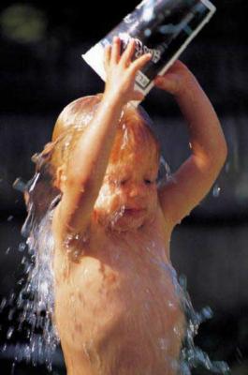
Актуальность работы:
Человеческий организм один из самых сложных механизмов в мире. Он как часть Вселенной находится в постоянном взаимодействии с окружающей средой. Но человеческий организм ещё и очень хрупкая система, которая зависит от среды, от изменений, происходящих в ней. На него влияет давление, влажность, солнечная радиация, температура, дующие у поверхности земли ветры. Для комфортной жизни человека важно, чтобы эти факторы находились в определённых границах.

Slide 3
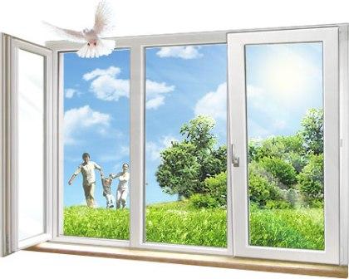
Практическая значимость исследования:
выяснить, какие рамы - деревянные или пластиковые - предпочтительней для жилых помещений.

Slide 4
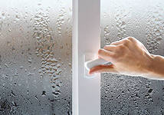
Цель исследования:
Определить уровень влажности в
помещениях с различным остеклением

Slide 5
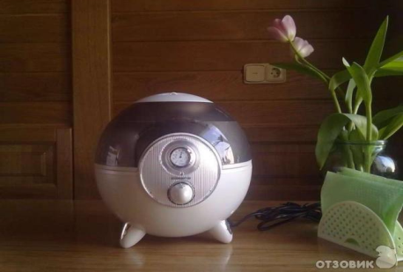
Задачи работы:
Ознакомиться с научно-популярной литературой по данной теме и узнать характеристики комфортного уровня влажности в жилом помещении.
Познакомиться с понятиями «абсолютная, относительная влажность», «парциальное давление», «насыщенный пар».
Изучить технические характеристики приборов для измерения влажности.
Определить зависимость влажности в помещении от влажности на улице.
Провести анкетирование среди учащихся ГБОУ школы № 430 .
Дать рекомендации учащимся ГБОУ школы № 430 Петродворцового района о поддержании оптимального уровня влажности в жилом помещении.

Slide 6
Влажность. Её характеристики
Давление, которое производил бы водяной пар, если бы все остальные газы отсутствовали, называют парциальным давлением.
Абсолютная влажность – это плотность водяного пара, содержащегося в воздухе. Единицы измерения – г/см³.
Относительная влажность – величина, равная отношению абсолютной влажности воздуха ρ к плотности ρ₀ насыщенного водяного пара при той же температуре, выраженной в процентах.
∙100%

Slide 7
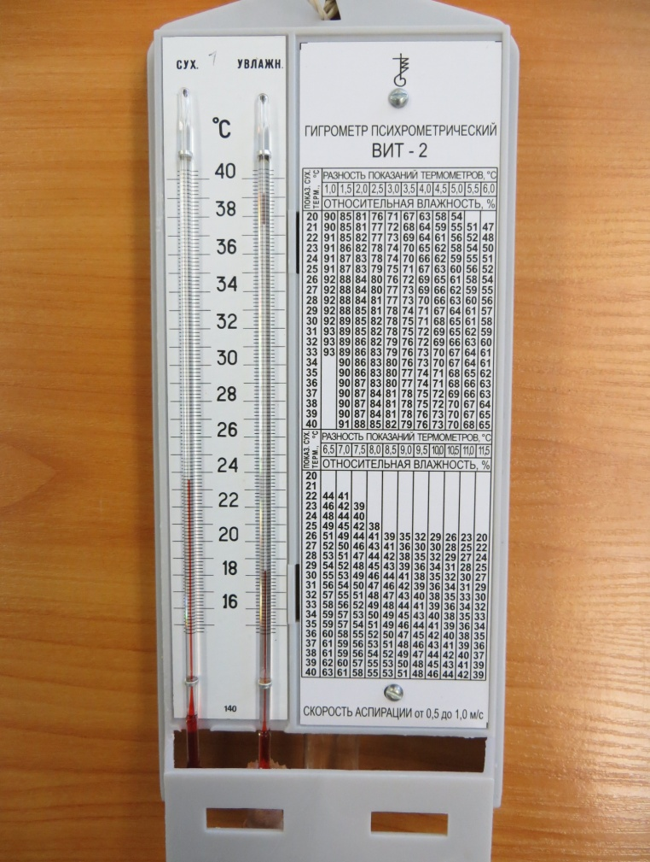
Материалы и методика
Для проведения исследования были выбраны два помещения равной площади, но с разным остеклением окон. В одной комнате рамы были пластиковые, а в другой – деревянные. Замеры влажности проводились каждый день в течение 10 дней, в одно и то же время. Для измерений использовался прибор психрометрический гигрометр ВИТ - 2. Он состоит из двух термометров – сухого и влажного.

Slide 8
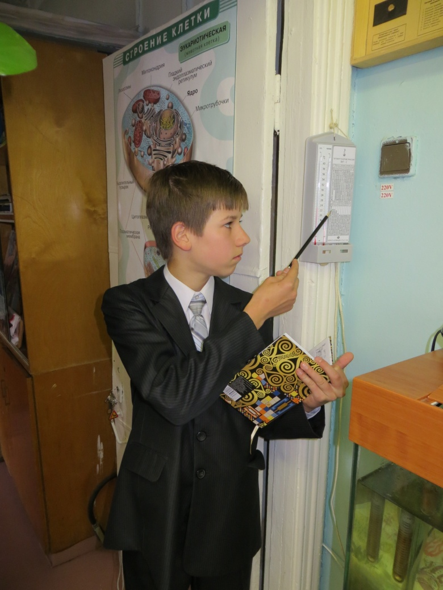
Проведение эксперимента
В таблицу заносились показания обоих термометров, затем рассчитывалась разность температур и по таблице, находящейся на гигрометре, определялась влажность воздуха в помещении. Обращалось внимание на погодные условия на улице.

Slide 9
Результаты исследования

Slide 10
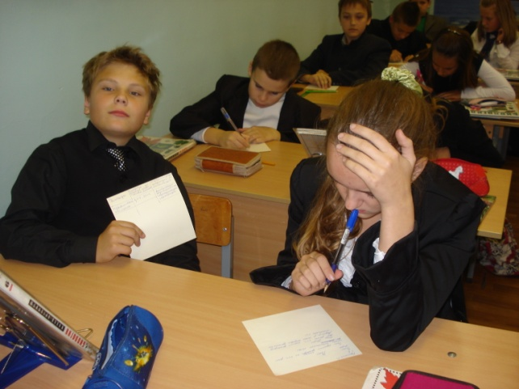
Проведение анкетирования
Анкетирование проводилось в сентябре 2012 года. Вопросы анкеты были предложены учащимся с 6 по 11 класс (возраст – 11-17 лет).
Объём выборки составил 105 человек.
Учащимся ГБОУ № 430 были предложены следующие вопросы анкеты:
А) какие окна установлены у вас дома?
Б) есть ли дома приборы для увлажнения воздуха?
В) как часто проводится влажная уборка в квартире?
Г) как часто проветривается ваше жилое помещение?

Slide 11
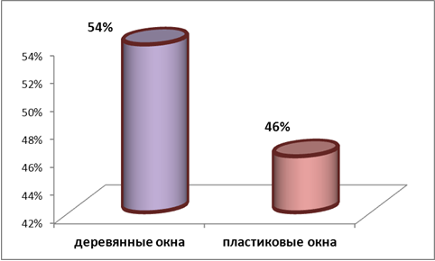
Какие окна установлены у вас дома?
Объём выборки составил 105 человек
57 человек
48 человек

Slide 12
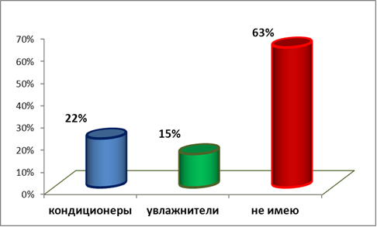
Есть ли дома приборы для увлажнения воздуха?
Объём выборки составил 105 человек
23 человека
16 человек
66 человек

Slide 13
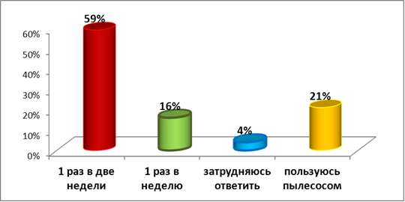
Как часто проводится влажная уборка в квартире?
Объём выборки составил 105 человек
62 человека
17 человек
4 человека
22 человека

Slide 14
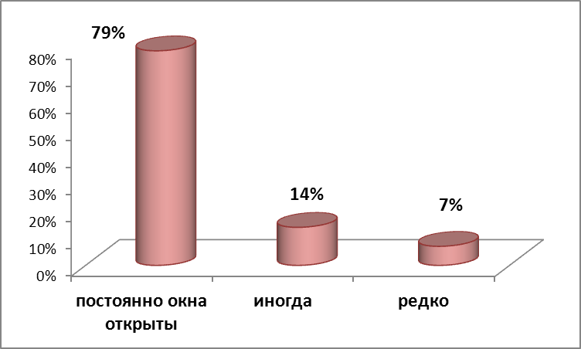
Как часто проветривается ваше жилое помещение?
Объём выборки составил 105 человек
83 человека
15 человек
7 человек

Slide 15
Выводы работы:
Мы ознакомились с научно-популярной литературой по данной теме и узнали, что наиболее благоприятным для жизни человека считается воздух с относительной влажностью от 40% до 60% при температуре 20⁰ – 25⁰С. Как показали наши измерения, влажность оказалась выше в помещениях с пластиковыми окнами, поэтому помещения с такими окнами необходимо постоянно проветривать. При повышенной влажности размножаются болезнетворные микроорганизмы, поэтому нужно чаще проводить влажную уборку.
Познакомились с понятиями « абсолютная, относительная влажность», « парциальное давление», «насыщенный пар».
3. Изучили технические характеристики приборов для измерения влажности.
4. Определили зависимость влажности в помещении от влажности на улице.

Slide 16
Выводы работы:
5. По результатам анкетирования среди учащихся ГБОУ школы № 430 мы выяснили, что у 57 человек из 105 опрошенных дома установлены деревянные окна (это составило 54%). У 23 человек дома установлены кондиционеры, что составило 22%. 16 человек имеют дома увлажнители воздуха (15%). Большинство ребят, принимавших участие в анкетировании (62 человека) отметили, что влажная уборка у них дома проводится 1 раз в две недели (это составило 59% от всех опрошенных). В четырёх семьях влажная уборка проводится каждый день, так как есть маленькие дети и животные. В 17 семьях моют полы каждую неделю (16 %). Пользуются пылесосом 22 человека (21%).
6. Постоянно проветривают свои квартиры 83 человека (79%), иногда проветривают - 15 человек (14%), а редко открывают окна 7 человек (7%).
7. Предложили рекомендации учащимся ГБОУ школы № 430 Петродворцового района по поддержанию оптимального уровня влажности в жилом помещении и о пользе влажной уборки квартиры.

Slide 17
СПАСИБО ЗА ВНИМАНИЕ!
Большое спасибо моим руководителям
Жиленковой Татьяне Владимировне, учителю физики и
Токмаковой Татьяне Николаевне,
учителю биологии

